Slide 1
Anaconda下载与安装
下载链接
https://mirrors.tuna.tsinghua.edu.cn/anaconda/archive/Anaconda3-5.2.0-Windows-x86_64.exe

Slide 2
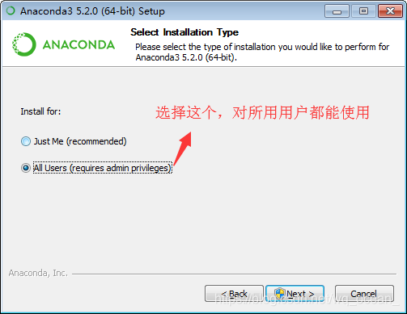
安装教程

Slide 3
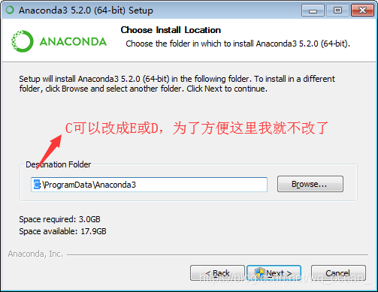
安装教程

Slide 4
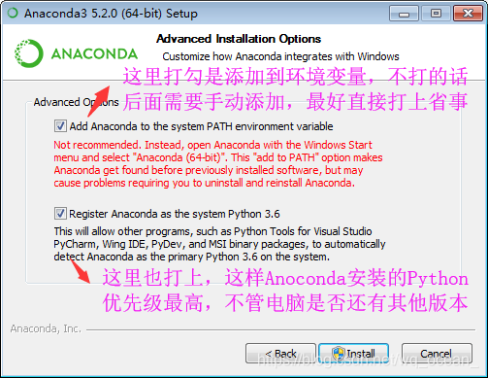
安装教程

Slide 5
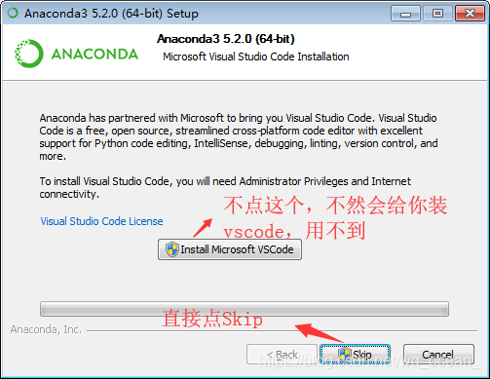
安装教程

Slide 6
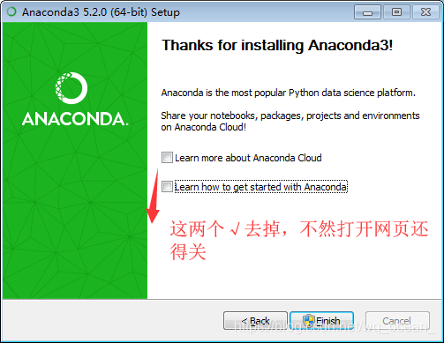
安装教程

Slide 7
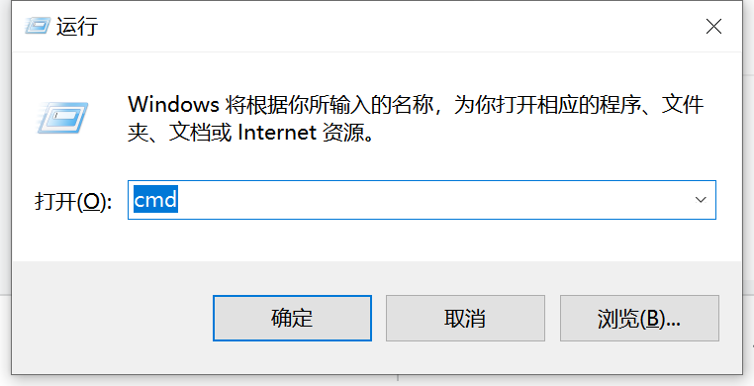
测试安装
Win+R

Slide 8
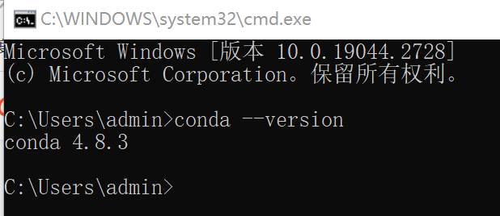
测试安装
conda –version

Slide 9
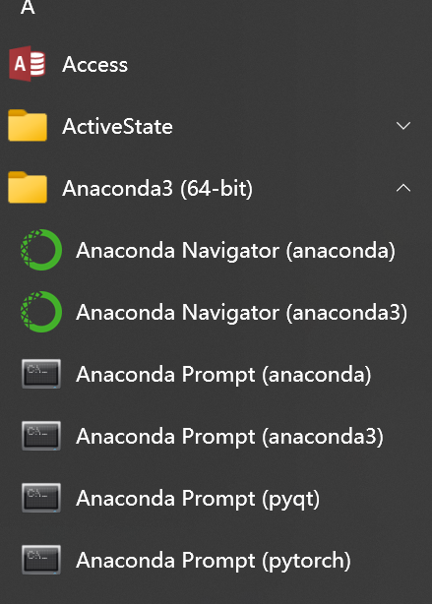
图形化界面启动
开始

Slide 10
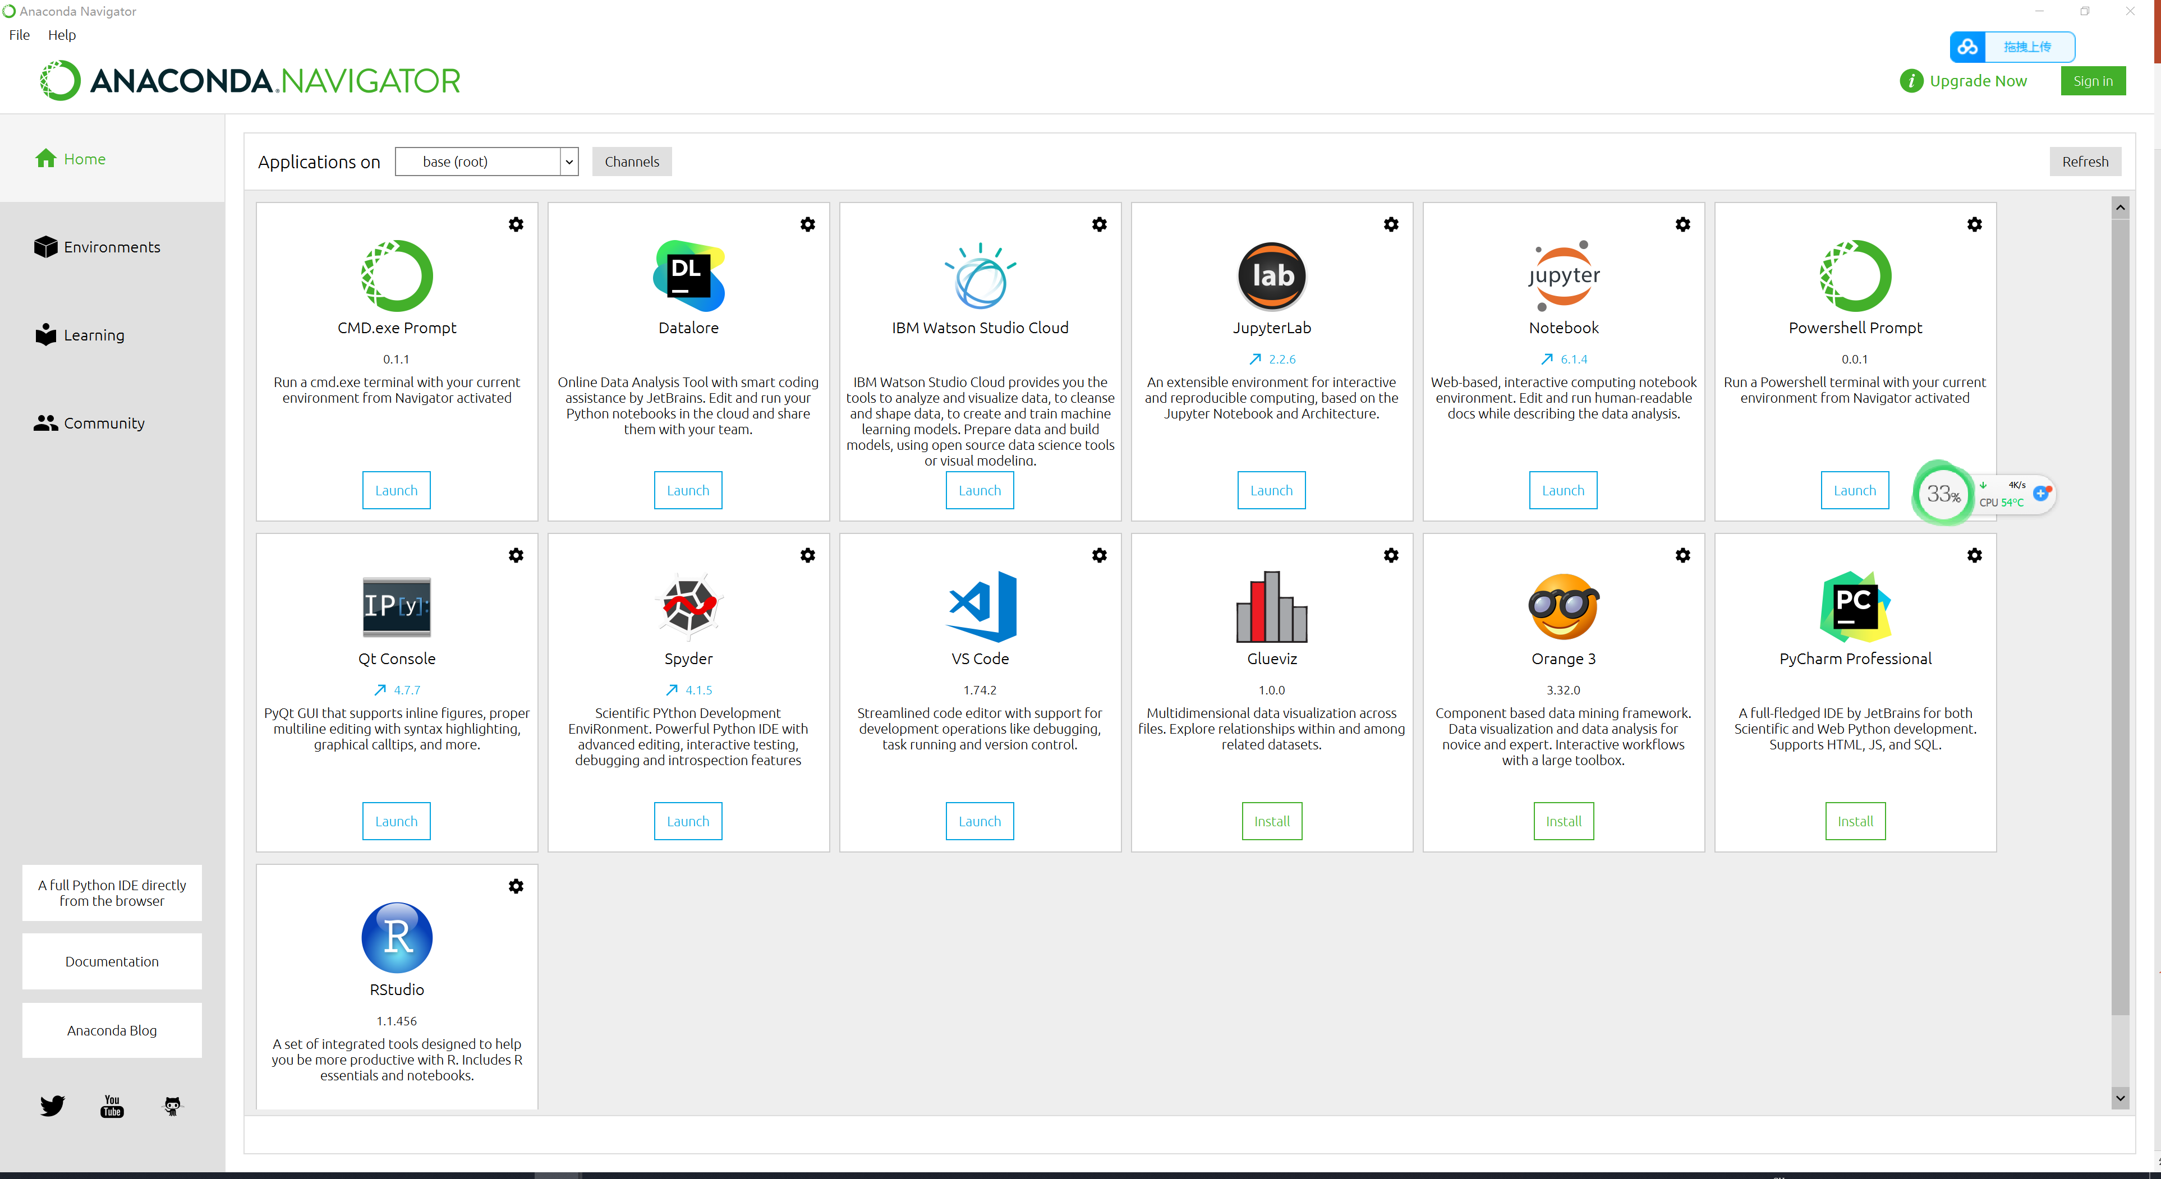

Slide 11
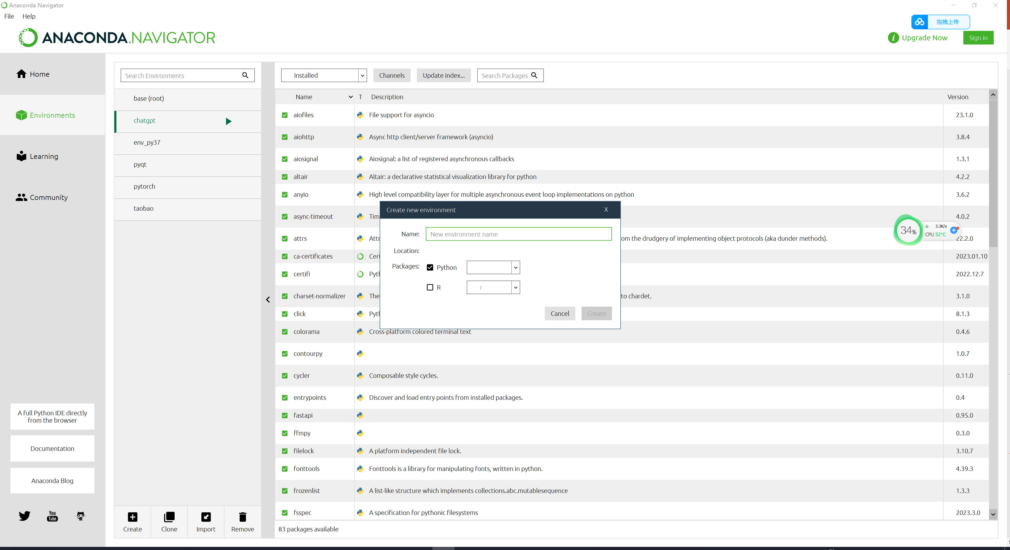

Slide 12
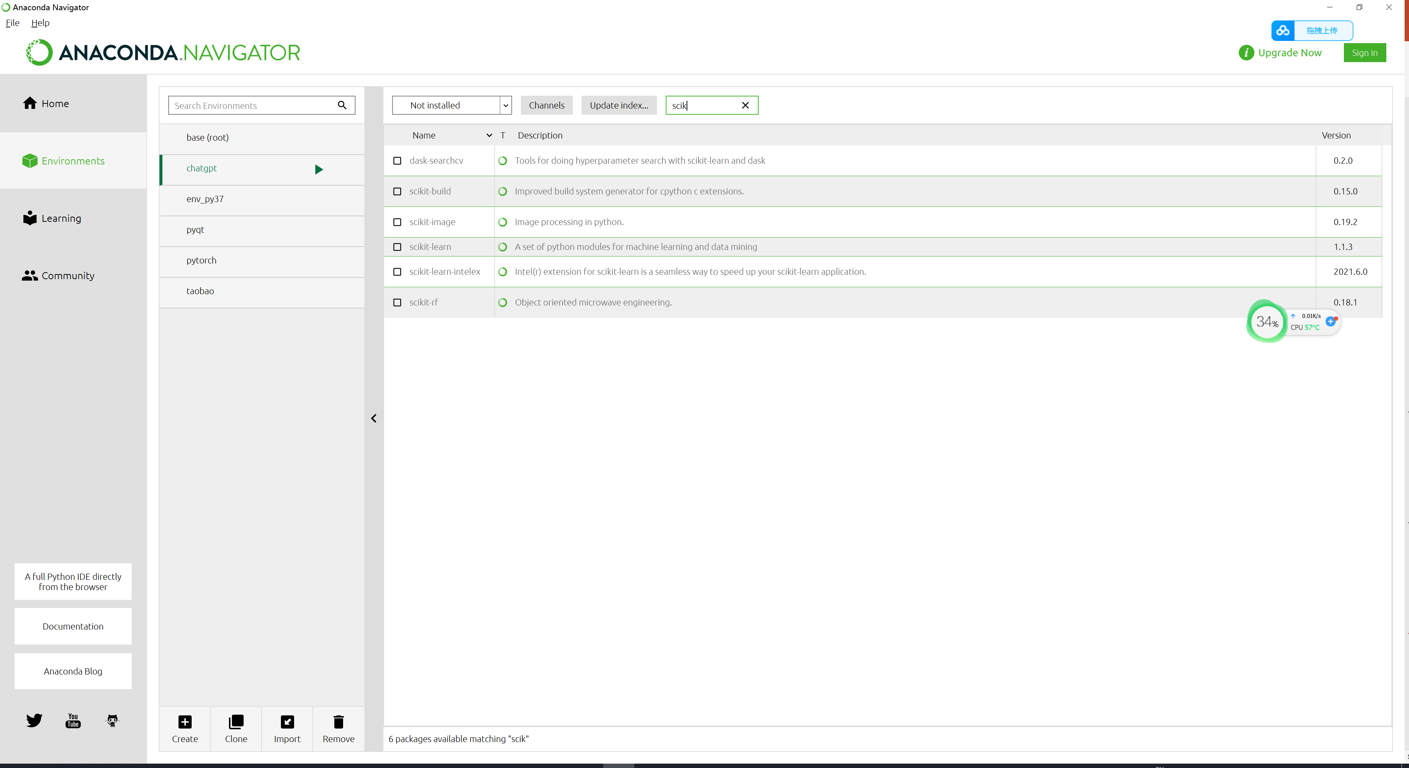

Slide 13
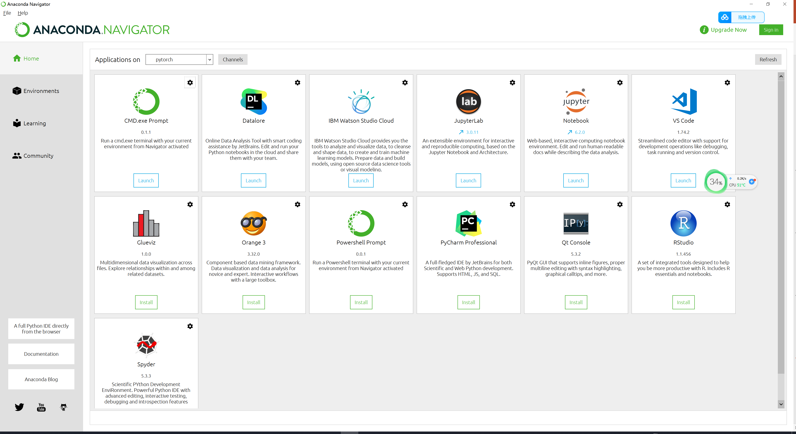

Slide 14
命令行
// 安装sklearn
conda install scikit-learn
conda config --add channels https://mirrors.ustc.edu.cn/anaconda/pkgs/main/
conda config --add channels https://mirrors.ustc.edu.cn/anaconda/pkgs/free/
conda config --add channels https://mirrors.ustc.edu.cn/anaconda/cloud/conda-forge/
conda config --add channels https://mirrors.ustc.edu.cn/anaconda/cloud/msys2/
conda config --add channels https://mirrors.ustc.edu.cn/anaconda/cloud/bioconda/
conda config --add channels https://mirrors.ustc.edu.cn/anaconda/cloud/menpo/
conda config --set show_channel_urls yes
conda install pandas
conda install seaborn

Slide 15
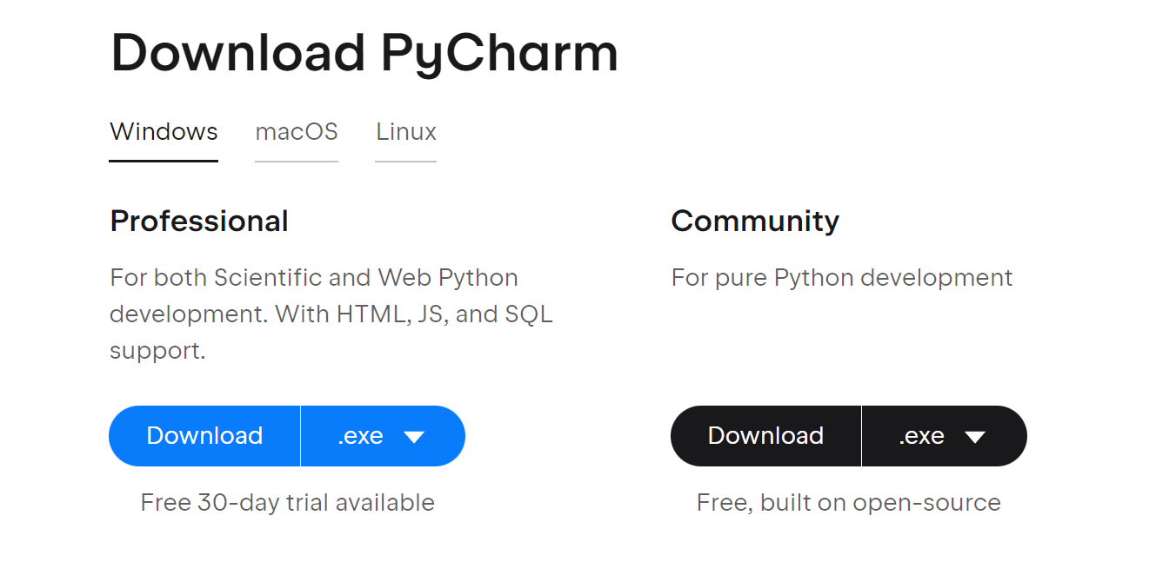
推荐IDE：pycharm
下载链接 https://www.jetbrains.com/pycharm/download/#section=windows

Slide 16
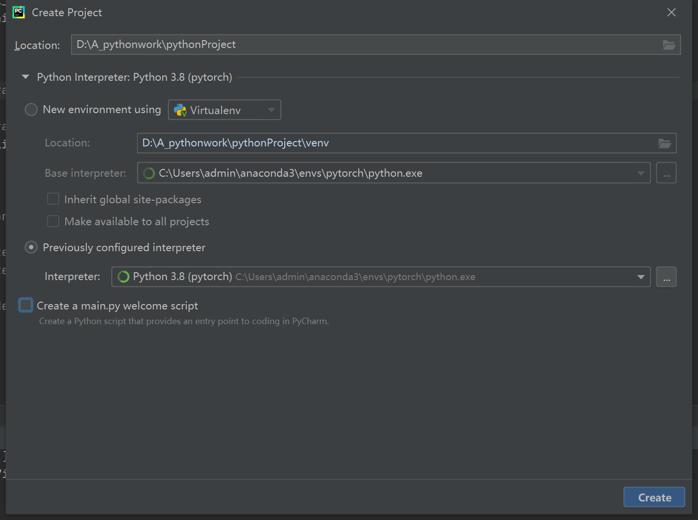
虚拟环境选择

Slide 17
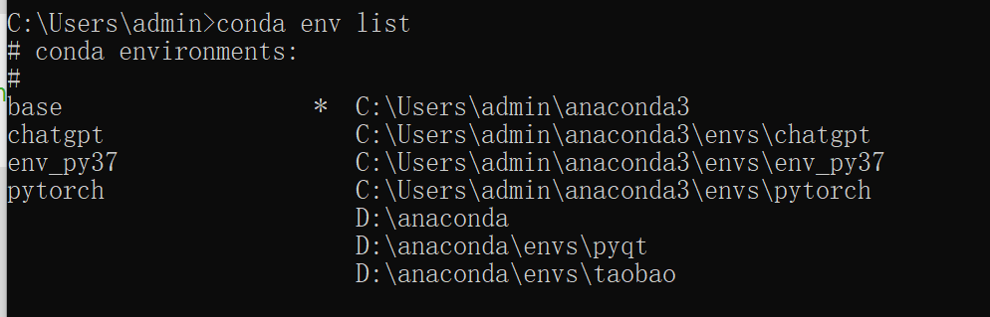
路径查看
命令行 conda env list

Slide 18
sklearn
Scikit-learn（简称sklearn）是一个用于数据挖掘、数据分析和机器学习的Python库。它是机器学习领域中最流行和最常用的库之一，因为它提供了大量的机器学习算法和工具，可以帮助用户轻松地实现各种机器学习任务。

Slide 19
Sklearn基本用法
加载数据集：sklearn提供了许多标准的数据集，可以直接加载并用于训练和测试模型。比如：load_iris(), load_digits(), load_boston(), load_diabetes()等等。
数据预处理：sklearn提供了许多数据预处理工具，如标准化、缩放、归一化、编码等。这些工具可以帮助我们将数据转换为适合机器学习算法的形式。
特征提取：sklearn提供了一些特征提取工具，比如CountVectorizer、TfidfVectorizer等，这些工具可以将文本数据转换为向量形式。

Slide 20
Sklearn基本用法
模型选择和训练：sklearn提供了许多机器学习算法，如线性回归、决策树、支持向量机、朴素贝叶斯、神经网络等。使用sklearn训练一个模型只需要几行代码。
模型评估：sklearn提供了许多评估指标，如准确率、精度、召回率、F1值、ROC曲线等。这些指标可以帮助我们评估模型的性能。
参数调优：sklearn提供了许多参数调优工具，比如GridSearchCV、RandomizedSearchCV等，这些工具可以帮助我们选择最优的模型参数。

Slide 21
数据预处理示例
数据缩放
将不同尺度的数据缩放到相同的尺度范围内，以确保模型能够平衡地考虑每个特征的重要性
from sklearn.preprocessing import MinMaxScaler, StandardScaler
# 使用MinMaxScaler缩放数据
scaler = MinMaxScaler()
X_scaled = scaler.fit_transform(X)
# 使用StandardScaler缩放数据
scaler = StandardScaler()
X_scaled = scaler.fit_transform(X)

Slide 22
MinMaxScaler
StandardScaler

Slide 23
数据预处理示例
数据编码
有些特征是非数值的，需要进行编码才能在机器学习模型中使用
from sklearn.preprocessing import LabelEncoder, OneHotEncoder
# 使用LabelEncoder编码
encoder = LabelEncoder()
y_encoded = encoder.fit_transform(y)
# 使用OneHotEncoder编码
encoder = OneHotEncoder()
y_encoded = encoder.fit_transform(y.reshape(-1, 1)).toarray()

Slide 24
数据预处理示例
数据降维（pca)
from sklearn.decomposition import PCA
# 创建PCA对象，指定主成分个数为2
pca = PCA(n_components=2)
# 对数据进行降维
X_pca = pca.fit_transform(X)
# 输出降维后的数据
print(pca.explained_variance_ratio_)

Slide 25
References
安装anaconda
https://blog.csdn.net/wq_ocean_/article/details/103889237
安装sklearn
https://blog.csdn.net/weixin_45683963/article/details/106974600
Sklearn简介
https://blog.csdn.net/qq_41654985/article/details/108399024
https://scikit-learn.org/stable/index.html

Slide 26
音乐流行度预测
人类与歌曲和音乐有着紧密的联系。音乐可以改善情绪，减轻疼痛和焦虑，为情感表达提供机会。研究表明，音乐可以在许多方面有益于我们的身体和心理健康。最近，多项研究已经开展，以了解歌曲和其受欢迎程度之间的关系。本数据集中，歌曲用多种指标度量对进行描述并记录为表格，任务是预测歌曲流行度。数据集包含18835个样本，每个样本包含13个属性与1个实值标记，属性包括连续数据属性和离散属性。要注意数据之间存在多重共线性，这增加了任务的挑战难度。
目标：根据歌曲指标预测歌曲流行度。

Slide 27
变量说明
变量名 | 属性/标记 | 连续/离散 | 类型 | 上下界 | 离散变量个数
Song_name |  |  | string
Song_popularity | Label | Continuous | int | (0,100)
Song_duration_ms | Attribute | Continuous | int | (12k,1.8m)
acousticness | Attribute | Continuous | double | (0,1)
daceability | Attribute | Continuous | double | (0,0.99)
energy | Attribute | Continuous | double | (0,1)
instrumentalness | Attribute | Continuous | double | (0,1)
key | Attribute | Discrete | int |  | 12
liveness | Attribute | Continuous | double | (0.01,0.99)
loudness | Attribute | Continuous | double | (-38.8,1.58)
audiomode | Attribute | Discrete | int |  | 2
speechiness | Attribute | Continuous | double | (0,0.94)
tempo | Attribute | Continuous | double | (0,242)
timesignature | Attribute | Discrete | int |  | 6
audiovalence | Attribute | Continuous | double | (0,0.98)

